Slide 1


Slide 2

Il convient de lancer le mode diaporama pour la diffusion de la leçon en classe
Réservé à l’enseignant (e)

Slide 3

Pictogrammes
Réservé à l’enseignant (e)

Slide 4
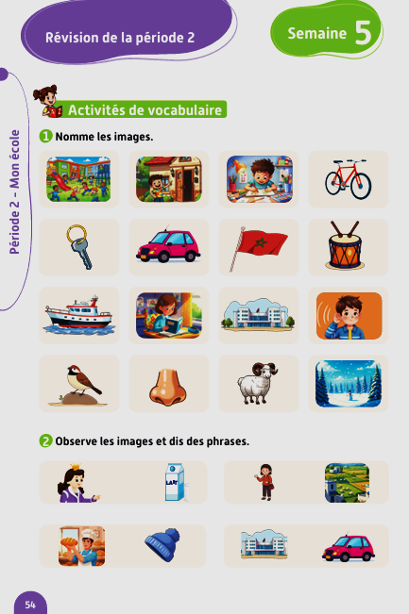
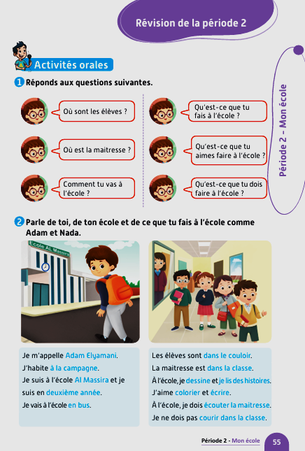
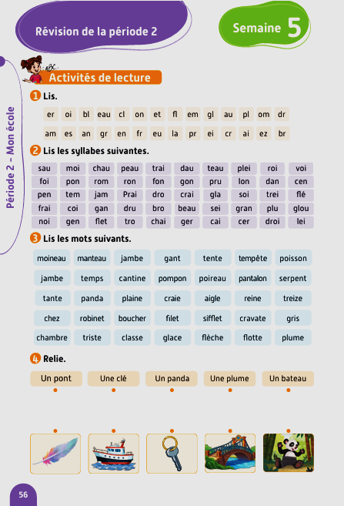
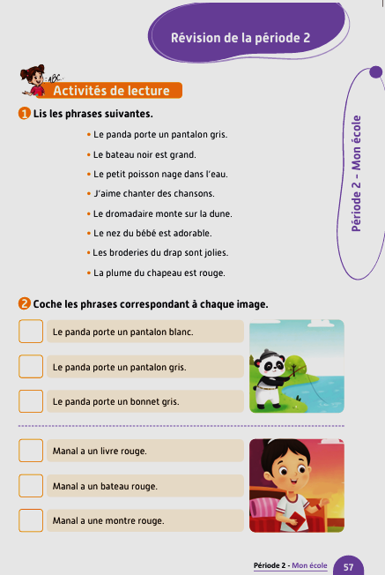
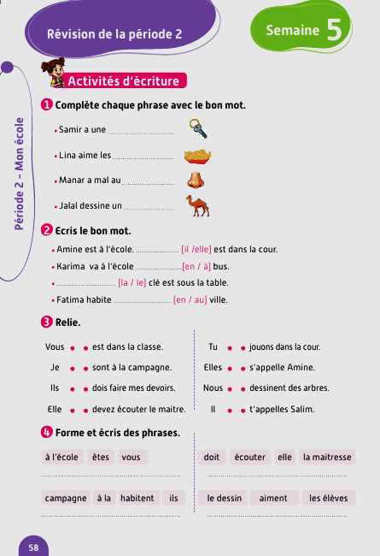
Contenu de la semaine
Réservé à l’enseignant (e)

Slide 5
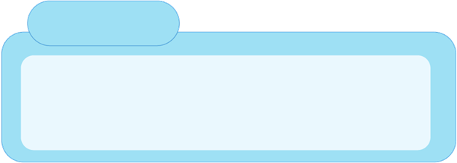
Organisation de la semaine de révision
Réservé à l’enseignant (e)
Séance 1
Séance 3
Activités de vocabulaire
Activités de lecture
Séance 2
Séance 4
Activités orales
Activités d’écriture

Slide 6



Plan de la séance 1
Réservé à l’enseignant (e)
1. Activité 1
Points de langue.
Écriture de mots et de phrases.

Slide 7
Réservé à l’enseignant (e)
(ة)خاص بالأستاذ
Au terme de cette séance de révision, l’enseignant doit vérifier qu’au moins 80% des élèves sont capables de :
Répondre correctement aux exercices de langue.
Écrire des phrases.
* Si ce taux n’est pas atteint, il convient de mettre en place des actions de remédiation, collectives ou individuelles.

Slide 8




Bonjour les enfants. Aujourd’hui, nous allons commencer une nouvelle séance de révision. Soyez attentifs.

Slide 9

Prenez vos ardoises.

Slide 10
Écrivez la bonne réponse sur vos ardoises.
Elle
Il
Amine est à l’école.
_________ est à l’école.

Slide 11
Levez vos ardoises.

Slide 12
Corrigez.
Elle
Il
Il est à l’école.

Slide 13
Écrivez la bonne réponse sur vos ardoises.
à
en
Karima va à l’école ___________bus.

Slide 14
Levez vos ardoises.

Slide 15
Corrigez.
à
en
Karima va à l’école en bus

Slide 16
Écrivez la bonne réponse sur vos ardoises.
La
Le
___________ clé est sous la table.

Slide 17
Levez vos ardoises.

Slide 18
Corrigez.
La
Le
La clé est sous la table.

Slide 19
Écrivez la bonne réponse sur vos ardoises.
la
l’
J’aime _________ écriture.

Slide 20
Levez vos ardoises.

Slide 21
Corrigez.
la
l’
J’aime l’écriture.

Slide 22
Maintenant, nous allons faire de la conjugaison. Écrivez la bonne réponse sur vos ardoises.
dessinent
dessines
Tu ___________ un arbre.

Slide 23
Levez vos ardoises.

Slide 24
Corrigez.
dessinent
dessines
Tu dessines un arbre.

Slide 25
Écrivez la bonne réponse sur vos ardoises.
jouons
joue
Nous ___________ dans la cour.

Slide 26
Levez vos ardoises.

Slide 27
Corrigez.
jouons
joue
Nous jouons dans la cour.

Slide 28
Écrivez la bonne réponse sur vos ardoises.
sont
est
Ils ___________ à la compagne.

Slide 29
Levez vos ardoises.

Slide 30
Corrigez.
sont
est
Ils sont à la compagne.

Slide 31
Écrivez la bonne réponse sur vos ardoises.
aime
aiment
Elle ___________ les plantes.

Slide 32
Levez vos ardoises.

Slide 33
Corrigez.
aime
aiment
Elle aime les plantes.

Slide 34


Plan de la séance
Réservé à l’enseignant (e)
Point de langue.
2, Activité 2
Écriture de mots et de phrases.

Slide 35

Maintenant, nous allons écrire des phrases.

Slide 36
Prenez vos ardoises.

Slide 37

Écrivez le mot qui manque dans la phrase.
Samir a une ____________.

Slide 38
Levez les ardoises. Je vais vérifier votre écriture.

Slide 39

Corrigez.
Samir a une clé.

Slide 40

Écrivez le mot qui manque dans la phrase.
Lina aime les ____________ .

Slide 41
Levez les ardoises. Je vais vérifier votre écriture.

Slide 42
Corrigez.
Lina aime les frites.

Slide 43
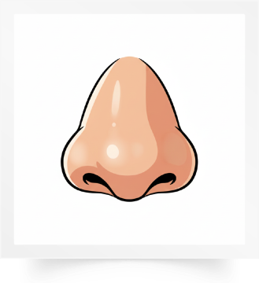
Écrivez le mot qui manque dans la phrase.
Manar a mal au____________ .

Slide 44
Levez les ardoises. Je vais vérifier votre écriture.

Slide 45
Corrigez.
Manar a mal au nez.

Slide 46
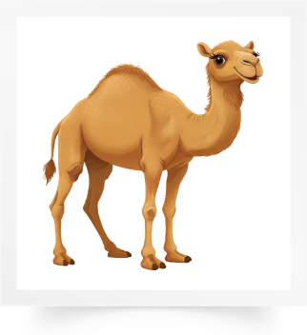
Écrivez le mot qui manque dans la phrase.
Jalal dessine un ____________.

Slide 47
Levez les ardoises. Je vais vérifier votre écriture.

Slide 48
Corrigez.
Jalal dessine un dromadaire.

Slide 49

Prenez vos cahiers. Vous allez écrire des phrases.

Slide 50

Ces mots sont en désordre. Écrivez sur vos cahiers une phrase correcte à partir de ces mots.

Slide 51

Qui veut lire sa phrase ?

Slide 52

Corrigez. Je n’oublie pas la majuscule au début de la phrase, l’espace entre les mots et le point à la fin.
Vous êtes à l’école.

Slide 53

On passe à une autre phrase. Ces mots sont en désordre. Écrivez sur vos cahiers une phrase correcte à partir de ces mots.

Slide 54
Qui veut lire sa phrase ?

Slide 55
Corrigez. Je n’oublie pas la majuscule au début de la phrase, l’espace entre les mots et le point à la fin.
Les élèves aiment le dessin.

Slide 56

On passe à une autre phrase. Ces mots sont en désordre. Écrivez sur vos cahiers une phrase correcte à partir de ces mots.

Slide 57
Qui veut lire sa phrase ?

Slide 58
Corrigez. Je n’oublie pas la majuscule au début de la phrase, l’espace entre les mots et le point à la fin.
Elle doit écouter la maitresse.

Slide 59

On passe à une autre phrase. Ces mots sont en désordre. Écrivez sur vos cahiers une phrase correcte à partir de ces mots.

Slide 60
Qui veut lire sa phrase ?

Slide 61
Corrigez. Je n’oublie pas la majuscule au début de la phrase, l’espace entre les mots et le point à la fin.
Ils habitent à la compagne.

Slide 62
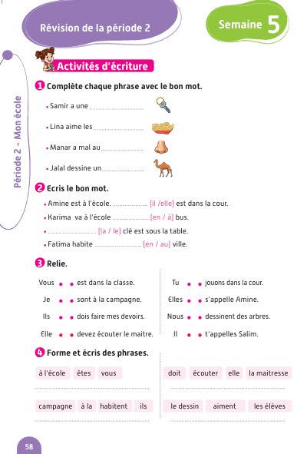
La séance d’aujourd’hui est terminée. À la maison, faites l’activité 3 de la page 58.

